Slide 1
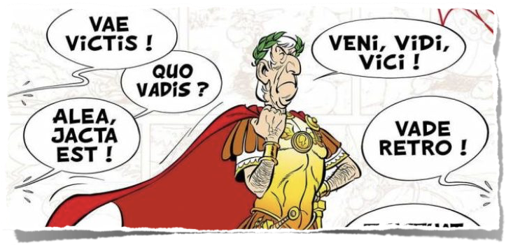
il latino
guai ai vinti!
venni, vidi, vinsi!
dove vai?
il dado è tratto!
vai indietro!
alle origini della lingua italiana

Slide 2
1. il tragitto storico
vediamo 3 aspetti
2. l’uso attuale
3. lo studio alle medie

Slide 3
il tragitto storico

Slide 4
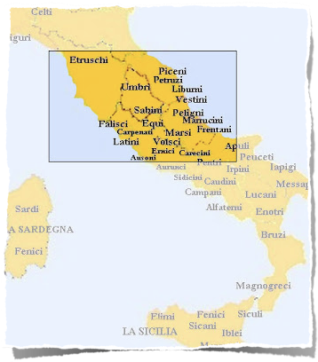
appare nel 1200 a.C.
nella regione del Lazio
tra la popolazione dei Latini

Slide 5
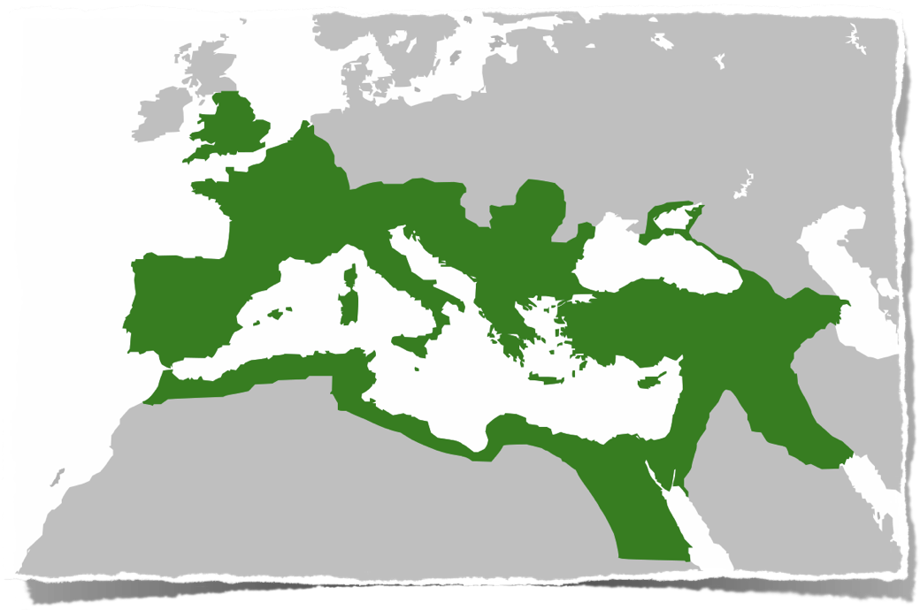
diventa la lingua dei Romani
tra il 753 a.C. e il 476 d.C.

Slide 6
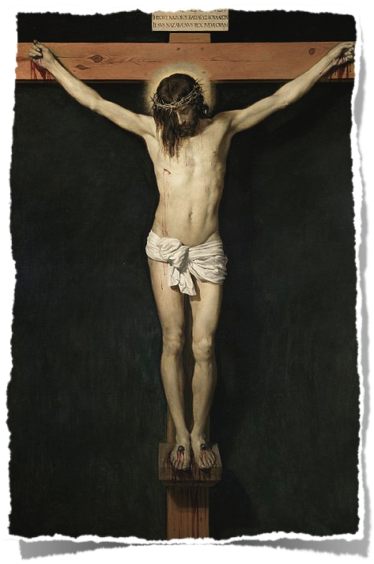
poi è la lingua del cristianesimo
dal II secolo d.C.
Diego Velázquez (1631)

Slide 7
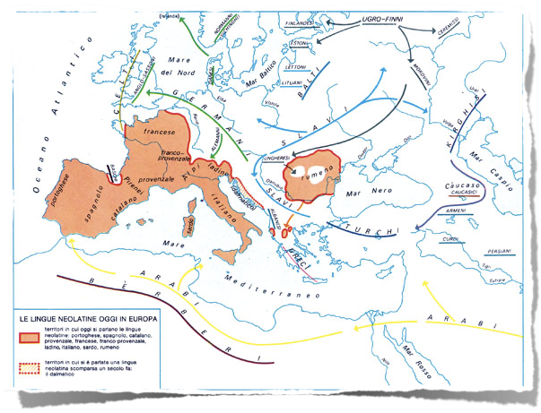
è alla base delle lingue neolatine
francese
rumeno
italiano
portoghese
spagnolo
dal secondo millennio
lingue volgari

Slide 8
l’uso attuale

Slide 9
il latino è una lingua morta
però è ricco di parole vive
agenda
referendum
lapsus
bis
tot
deficit

Slide 10
usate nei nostri testi
Ieri sera, all’appuntamento in città c’eravamo solo Paola ed io, a causa di un qui pro quo, come ha affermato Stefano, con i suoi jeans extra large. Però, detto inter nos, gli altri sono stati veramente disattenti e non hanno scritto niente nell’agenda. Certo, errare humanum est. Comunque, così è diventato un rebus capire dove incontrarci. Solo Paola è riuscita in extremis a trovare il posto, forse perché è la mia ex fidanzata.

Slide 11
lo studio alle medie

Slide 12
nelle nostre scuole medie si studia il latino:
…in terza per 2 ore
(italiano + fuori orario)
…in quarta per 4 ore
(italiano + ginna + 2 fuori orario)

Slide 13
si affronta:
…la struttura linguistica (alla base dell’italiano)
…la civiltà latina
(alle fondamenta della nostra)

Slide 14
bisogna essere bravi in grammatica e aver voglia
Giulia ascolta le favole della nonna.
Iulia aviae fabulas audit.
cambia la struttura
italiano: SOG + PV + CO + CI
latino: SOG + CI + CO + PV
qui non si usano articoli e preposizioni

Slide 15
il nome proprio Camilla
si declina in 6 casi diversi
Camilla magistra est (nominativo)
Camilla è un’insegnante (forma normale)
Video Camillam scribere (accusativo)
Vedo Camilla scrivere (chi?)
Cicero Camillae amicus est (genitivo)
Cicero è amico di Camilla (di chi?)
Cicero Camillae rosam donat (dativo)
Cicero dona a Camilla una rosa (a chi?)
-
Cicero cum Camilla deambulat (ablativo)
Cicero passeggia con Camilla (con chi?)
Camilla, laeta puella es! (vocativo)
Camilla, sei una ragazza lieta (invocazione)

Slide 16
finis

